Slide 1
ВНЕДРЕНИЕ ЭЛЕКТРОННЫХ РЕЦЕПТОВ
Ульяновский государственный технический университет
Высшая школа менеджмента
Автор проекта:
Суходоев Вячеслав Александрович

Slide 2
НОРМАТИВНО-ПРАВОВОЕ ОБЕСПЕЧЕНИЕ
ИТ В ЗДРАВООХРАНЕНИИ
УКАЗ создание механизмов взаимодействия медицинских
ПРЕЗИДЕНТА организаций на основе единой государственной
№ 204 от 7.05.2018 информационной системы в сфере здравоохранения
НАЦИОНАЛЬНЫЙ ПРОЕКТ «ЗДРАВООХРАНЕНИЕ»
ФЕДЕРАЛЬНЫЙ ПРОЕКТ
«СОЗДАНИЕ ЕДИНОГО ЦИФРОВОГО КОНТУРА В ЗДРАВООХРАНЕНИИ НА ОСНОВЕ ЕГИСЗ»
ФЕДЕРАЛЬНЫЙ ЗАКОН № 242-ФЗ от 29.07.2017
• виды информационных систем в здравоохранении
(архитектура единого цифрового контура, ЕГИСЗ)
• телемедицина
• электронные медицинские документы
• электронные услуги для граждан

Slide 3
ЗАКОНОДАТЕЛЬНАЯ БАЗА
1. Федеральный закон от 12.04.2010 N 61-ФЗ (ред. от 03.04.2020)
"Об обращении лекарственных средств"
2. Приказ Министерства здравоохранения РФ от 13.02.2013г. №66 (ред. от 10.09.2019)
«Об утверждении Стратегии лекарственного обеспечения населения Российской Федерации на период до 2025 года и плана ее реализации»
3. Приказ Министерства здравоохранения РФ от 14.01.2019 № 4н (ред. от 11.12.2019)
"Об утверждении порядка назначения лекарственных препаратов, форм рецептурных бланков на лекарственные препараты, порядка оформления указанных бланков, их учета и хранения" «Рецепт в форме электронного документа формируется с использованием ГИС в сфере здравоохранения РФ, МИС МО». Факт выдачи фиксируется.

Slide 5
ТЕКУЩАЯ СИТУАЦИЯ В РОССИИ
Более 30% приемов только
для продления рецепта
2. 57% случаев назначения опасных
комбинаций
3. До 50% времени тратиться на
заполнение бумаг
4. 76% рецептурных бланков
оформляются с нарушениями
1. Продают рецептурные
лекарства без рецептов
2. Не передают предписаний по
приему
3. 10% случаев не могут разобрать
подчерк врача

Slide 6
ТЕКУЩАЯ СИТУАЦИЯ В РОССИИ
ПАЦИЕНТЫ
92% хотят знать больше о своем лечении
51 % ищут информации о лекарствах в интернете
Большой риск потери или порчи бумажного рецепта

Slide 7
ГУ «УЛЬЯНОВСКАЯ ГОСУДАРСТВЕННАЯ АПТЕКА»
2020
Льготное лекарственное обеспечение
Оптовая реализация лекарственных средств
2021
Розничная реализация лекарственных средств

Slide 8
SWOT - АНАЛИЗ
Сильные стороны
Слабые стороны
Аптечный склад
Интеграция с РМИС
Удобное расположение
Нет электронных сервисов
Зависимость от бюджета
География присутствия
S
W
Угрозы
Возможности
T
O
Конкуренция
Экономический кризис
Потеря репутации
Расширение услуг Открытие аптек Внедрение it-технологий

Slide 9
ПЛАТФОРМА «ЭЛЕКТРОННЫЙ РЕЦЕПТ»
Электронный рецепт
Медицинское
назначение
Медицинское
назначение
Медицинская организация
Обратная связь о лечении
Пациенты
Аптека
Сервер хранения данных

Slide 10
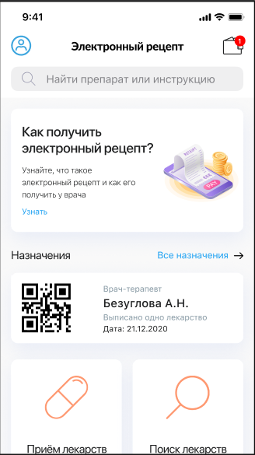
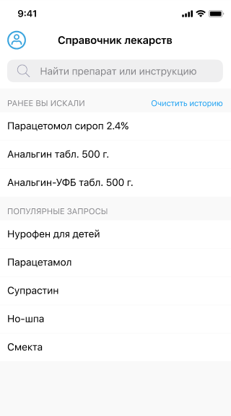
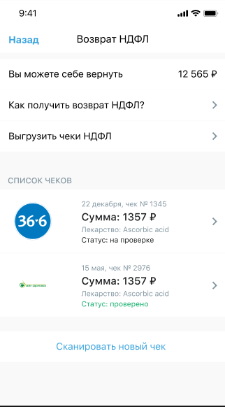
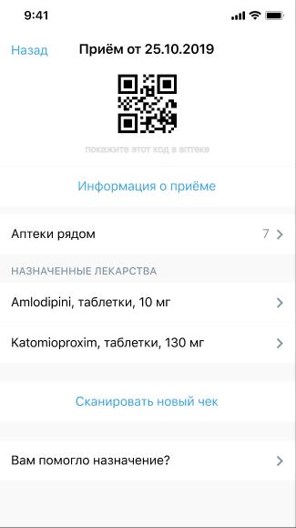
МОБИЛЬНОЕ ПРИЛОЖЕНИЕ
Главный экран
Справочник лекарств
Возврат налогового вычета
QR – код для получения (покупки)

Slide 11
ПРЕИМУЩЕСТВА ЭЛЕКТРОННЫХ РЕЦЕПТОВ
МЕНЬШЕ ОШИБОК МЕДИЦИНСКИХ НАЗНАЧЕНИЙ
УВЕЛИЧЕНИЕ СКОРОСТИ ВЫПИСКИ РЕЦЕПТОВ
ДИСТАНЦИОННОЕ ПРОДЛЕНИЕ РЕЦЕПТОВ
ИСТОРИЯ ВЫПИСАННЫХ НАЗНАЧЕНИЙ И РЕЦЕПТОВ
ПОВЫШАЕТСЯ ДИСЦИПЛИНА ПРИЕМА
СНИЖЕНИЕ ЗАТРАТ НА ОБРАБОТКУ И ХРАНЕНИЕ РЕЦЕПТОВ

Slide 12
УЧАСТИНИКИ ПРОЕКТА
ПРАВИТЕЛЬСТВО УЛЬЯНОВСКОЙ ОБЛАСТИ
МИНИСТЕРСТВО ЗДРАВООХРАНЕНИЯ
МЕДИЦИНСКИЙ ИНФОРМАЦИОННО-АНАЛИТИЧЕСКИЙ ЦЕНТР
МЕДИЦИНСКИЕ ОРГАНИЗАЦИИ
АПТЕЧНЫЕ ОРГАНИЗАЦИИ
ЧАСТНЫЙ ПАРТНЕР
ПАЦИЕНТЫ

Slide 13
ОРГАНИЗАЦИОННАЯ СХЕМА
1
НОРМАТИВНО-ПРАВОВАЯ БАЗА
КОНКУРС ОПЕРАТОРА РЕГИОНАЛЬНОГО СЕРВИСА «ЭР»
2
ФИНАНСОВАЯ МОДЕЛЬ
КАЛЕНДАРНЫЙ ПЛАН ПРОЕКТА
3
СОЗДАНИЕ РАБОЧЕЙ ГРУППЫ (МЗ, МИАЦ, МО, АУ)
ПОДГОТОВКА И МОТИВАЦИЯ ПЕРСОНАЛА

Slide 14
ФИНАСОВАЯ МОДЕЛЬ ПРОЕКТА
ГОСУДАРСТВЕННО-ЧАСТНОЕ ПАРТНЕРСТВО
ГОСУДАРСТВО
ДОГОВОР
КОММЕРЧЕСКАЯ ОРГАНИЗАЦИЯ
ЭЛЕКТРОННАЯ УСЛУГА

Slide 15
ПОКАЗАТЕЛИ ЭКОНОМИЧЕСКОЙ ЭФФЕКТИВНОСТИ
ВЛОЖЕНИЯ ИНВЕСТОРА
V = 1 116 000 рублей
ОБЪЕМ ПОСТУПЛЕНИЙ В ГОД
NVP = 1 147 000 рублей
ИНДЕКС РЕНТАБЕЛЬНОСТИ
PI = 2,028
ВНУТРЕННЯ НОРМА ДОХОДНОСТИ
IRR = 62,56%
СРОК ОКУПАЕМОСТИ
PP = 1,22 года

Slide 16
ДИАГРАММА ГАНТА
Январь
Февраль
Март
Апрель
Май
Июнь
Обследование инфраструктуры и принятие НПА
Конкурс на выбор оператора сервиса «Электронный рецепт»
Настройка сервиса в составе РС ЕГИСЗ
Тестовая эксплуатация на базе пилотной МО
Подключение аптек в зоне пилота
Масштабирование I этап
Масштабирование II этап
Масштабирование III этап
июль
август
Запуск новых сервисов
Возврат НДФЛ
Удаленная выдача нового рецепта
Автоматический скрининг назначенных препаратов

Slide 17
СОЦИАЛЬНЫЙ ЭФФЕКТ
ЭКОНОМИЯ ЧЕЛОВЕКО-ЧАСОВ ВРЕМЕНИ ВРАЧЕЙ
ОТСУТСТВИЕ НЕОБХОДИМОСТИ «ПОВТОРНЫХ» ВИЗИТОВ
НАЗНАЧЕНИЯ И РЕЦЕПТЫ ВИДНЫ ВРАЧУ И КОЛЛЕГАМ
ПРОЗРАЧНОСТЬ ЛЕКАРСТВЕННОГО ОБЕСПЕЧЕНИЯ
УДОБСТВО КОНТРОЛЯ ОТПУСКА ЛЕКАРСТВЕННЫХ ПРЕПАРАТОВ
ЭКОНОМИЯ БЮДЖЕТНЫХ СРЕДСТВ

